Slide 1
요약
20241101
이슈 | 이슈내용 | 개선방안 | 비고
검색조건 팝업 “납품처” 중복표시 | 납품처 검색조건 팝업에 동일한 납품처명이 반복으로 나타남 -.오더건수만큼 나타나는 것으로 추정됨 | .납품처명이 동일한 경우 1회만 나타나도록 개선 .납품처 자료추출 조건 O_SALESORDER.STATUS1 >= ‘580’ AND STATUS1 <> ‘980’ * 운영환경 참조 | 운영환경 참조
출고자료 중복으로 나타남 | 출력자료 “아이템별소계-현장, 아이템별소계-착지” 등에서 동일한 자료가 4회씩 나타남 | .검토/보완 요청(원인 추정 불가) | 운영환경 참조
“헤베수량” 나타나지 않음 | 검색조건에서 “헤베수량”을 체크해도 출력자료에서 변화 없음 | .O_ITEM_HEBE Table을 연동하여 구현 .O-ITEM_HEBE Table에 없는 품목은 발주단위로 보여줌 .헤베수량은 소수점없이 반올림 처리 | 운영환경 참조
“제조사” 나타나지 않음 | 출력자료에서 “제조사＂가 나타나지 않음 | .O_ITEM_MFG Table을 연동하여 구현 .O_ITEM_MFG Table에 제조사명이 없는 품목은 무조건 “크나우프 석고보드㈜”로 보여줌 | 운영환경 참조

Slide 2
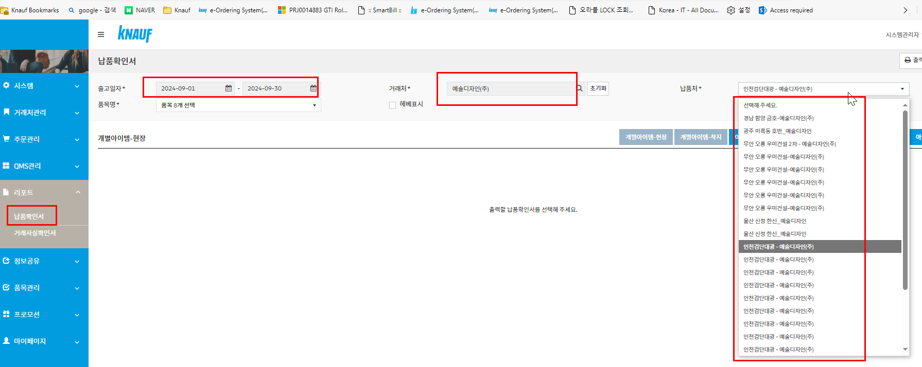
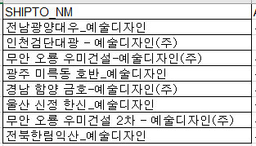
검색조건
20241101
2
3
4
1
1.이슈
1) 납품처 검색조건에 동일한 납품처명이 반복으로 나타남
-.오더건수만큼 나타나는 것으로 추정됨
2.대책
1) 납품처명이 동일한 경우 1회만 나타나도록 개선
2) 납품처 자료추출 조건
가) O_SALESORDER.STATUS1 >= ‘580’ AND STATUS1 <> ‘980’
* 운영환경 참조
총 8건 정상

Slide 3
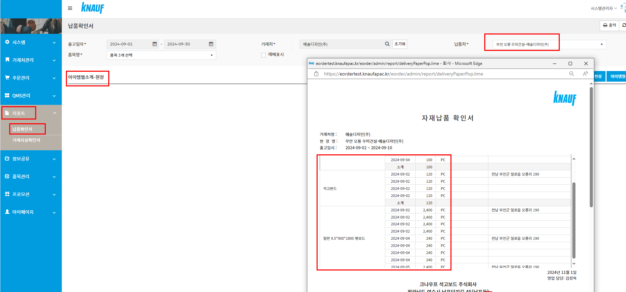
출고자료 중복 표시: 아이템별소계-현장, 아이템별소계-착지
20241101
1.이슈
1) 출력자료에서 동일품목이 4번 나타남
2.대책
1) 검토 보완 요청(원인 추정 불가)

Slide 4
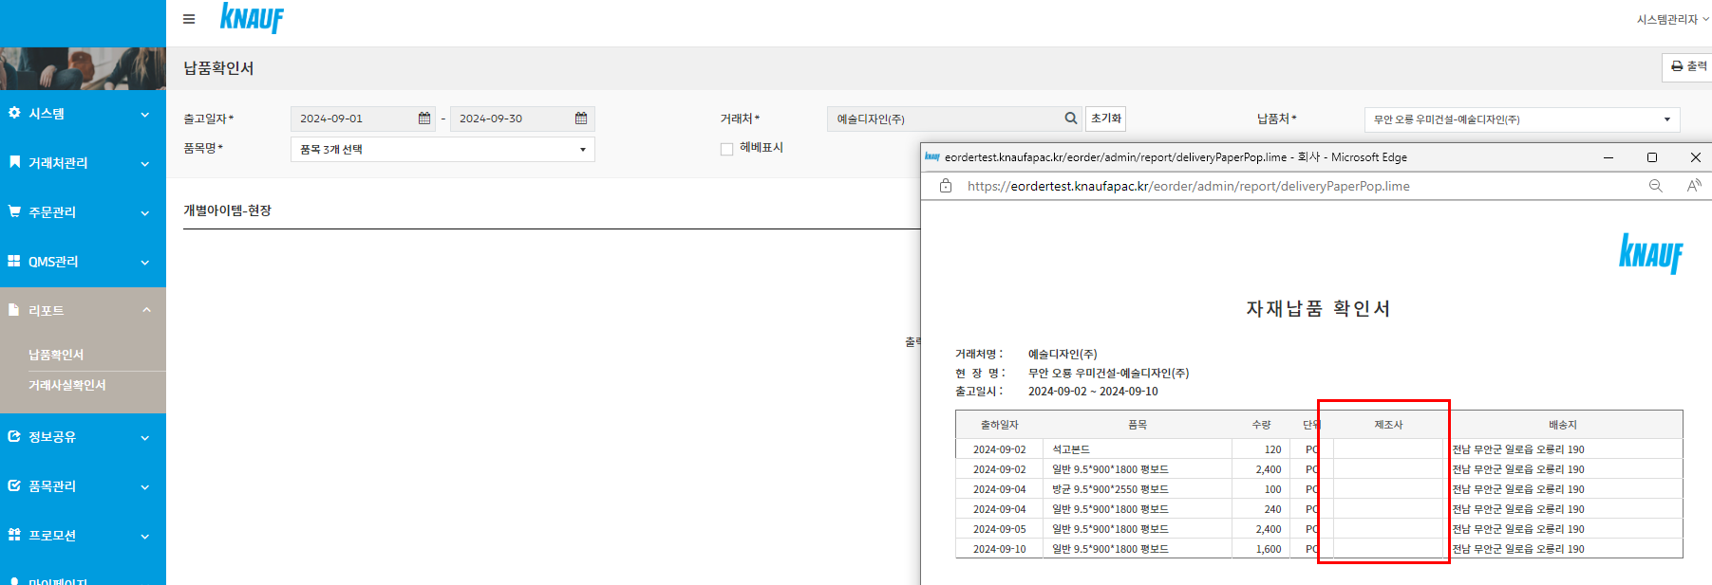
제조사: 뒷페이지 참조
20241101
1.이슈
1) 출력자료에서 “제조사＂가 나타나지 않음
2) 출력자료 모두 동일: 개별아이템-현장>착지, 아이템별소계-현장>착지, 아이템별종합-현장>착지
2.대책
1) O_ITEM_MFG Table을 연동하여 구현
2) O_ITEM_MFG Table에 제조사명이 없는 품목은 무조건 “크나우프 석고보드㈜”로 보여줌
참고메일 송부
운영환경 참조

Slide 5
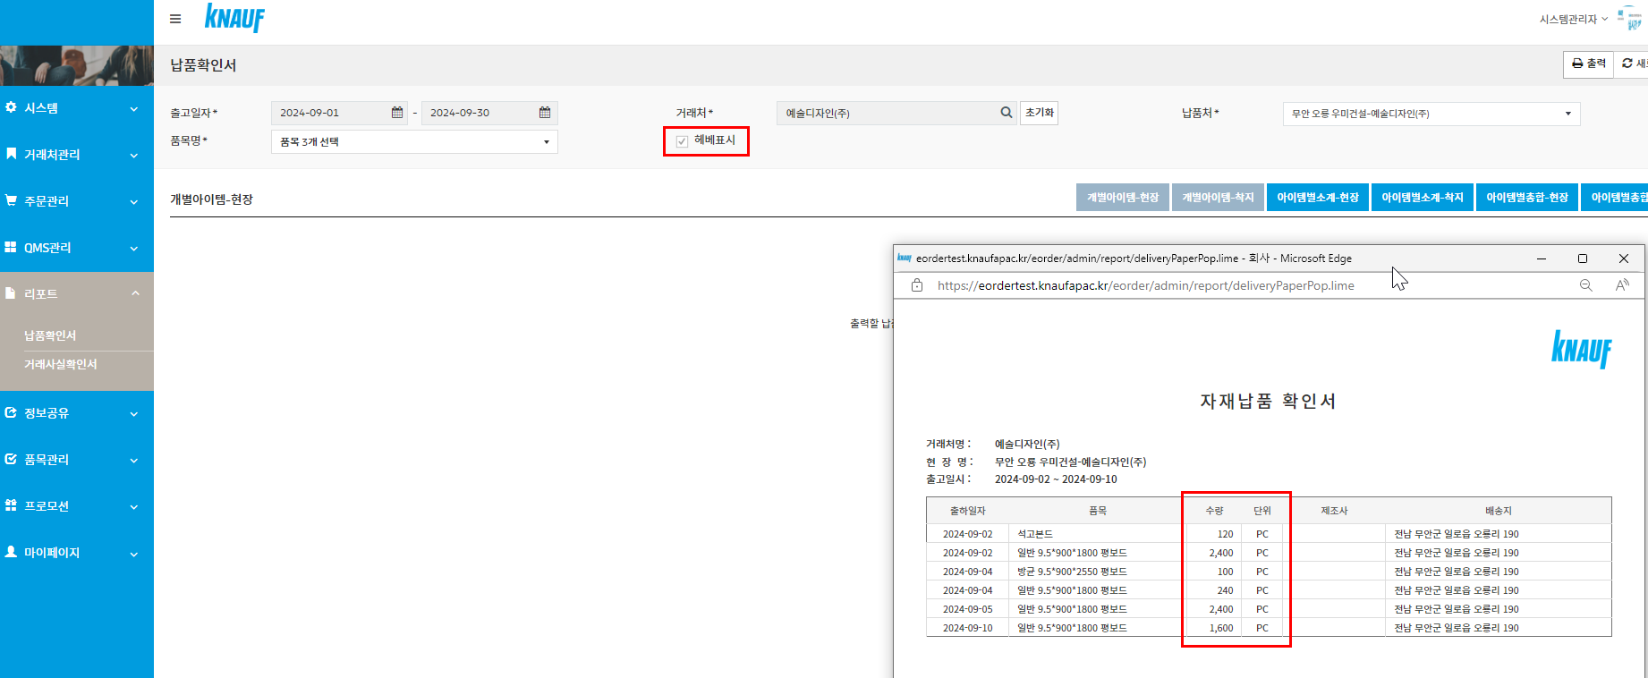
헤베수량: 뒷페이지 참조
20241101
1
2
1.이슈
1) 검색조건에서 “헤베수량” 체크 > [출력] 선택해도 출력자료에서 변화 없음
2) 출력자료 모두 동일: 개별아이템-현장>착지, 아이템별소계-현장>착지, 아이템별종합-현장>착지
2.대책
1) O_ITEM_HEBE Table을 연동하여 구현
2) O-ITEM_HEBE Table에 없는 품목은 발주단위로 보여줌(변환하지 않음)
참고메일 송부
운영환경 참조

Slide 6
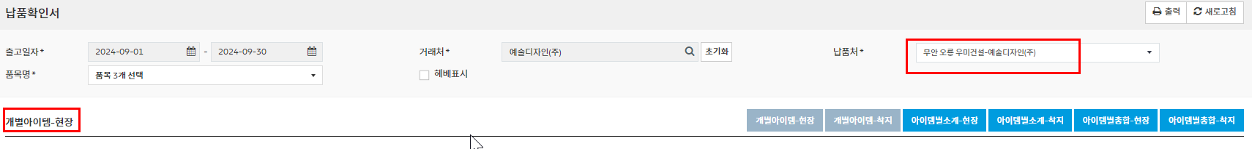
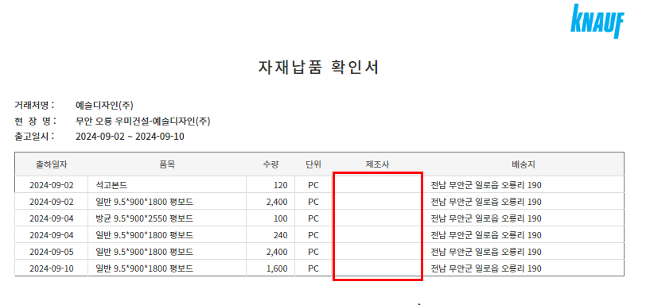
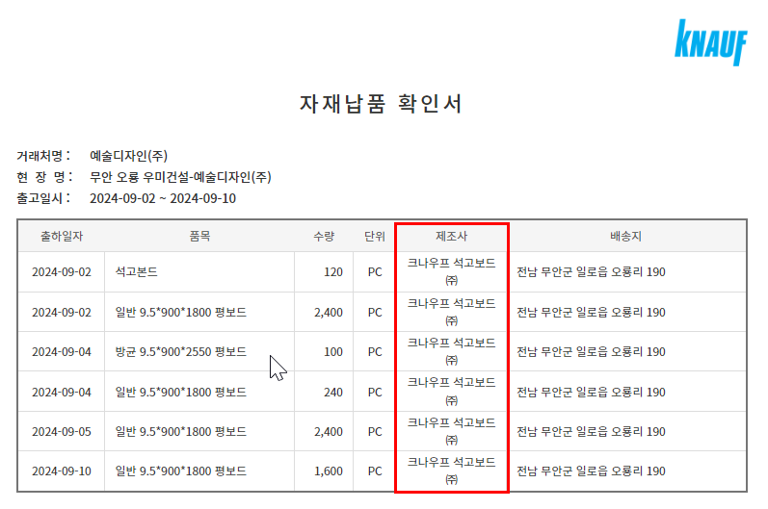
제조사_1.개별아이템-현장
20241101
개발환경 | 운영환경

Slide 7
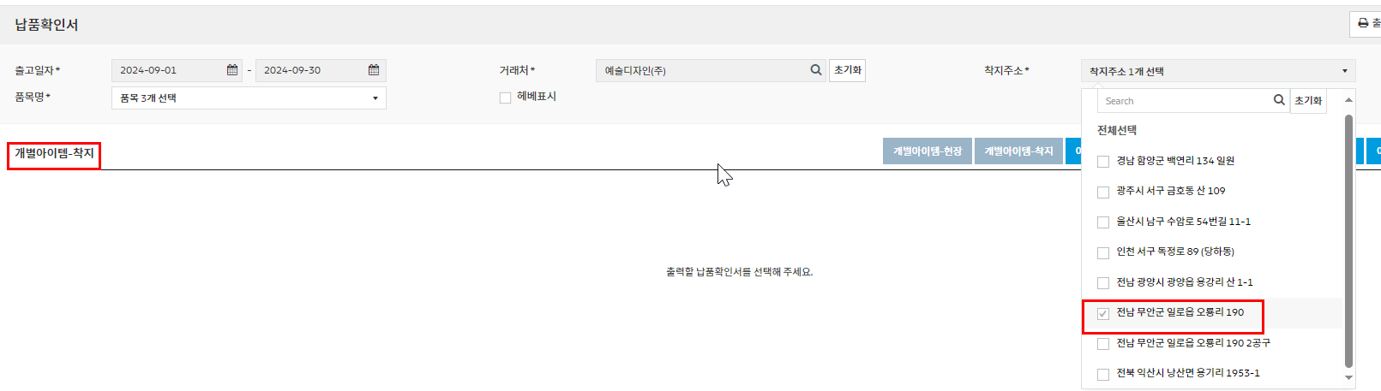
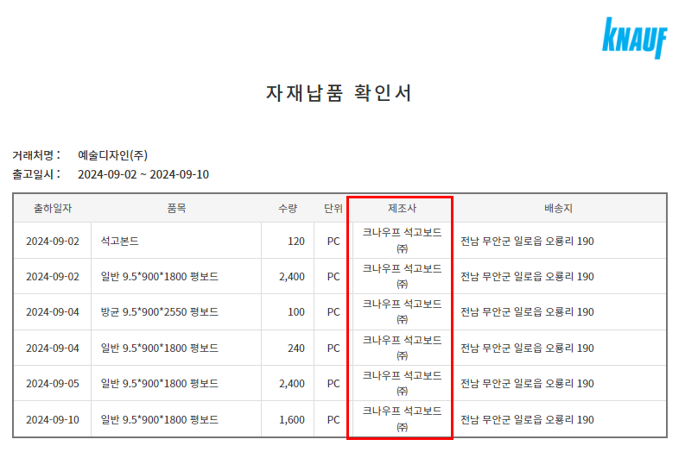
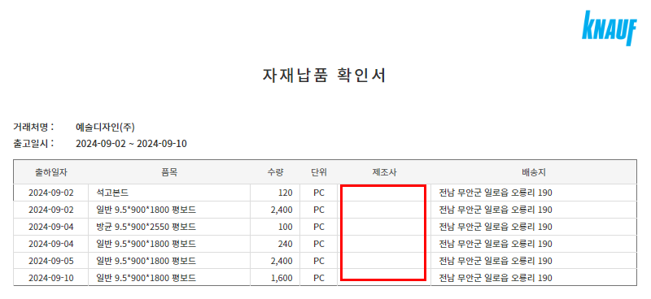
제조사_2.개별아이템-착지
20241101
개발환경 | 운영환경

Slide 8
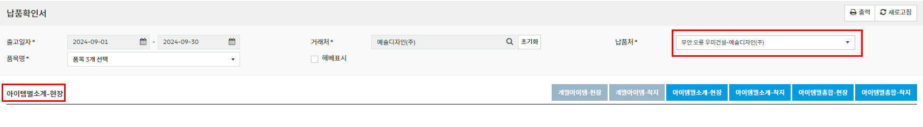
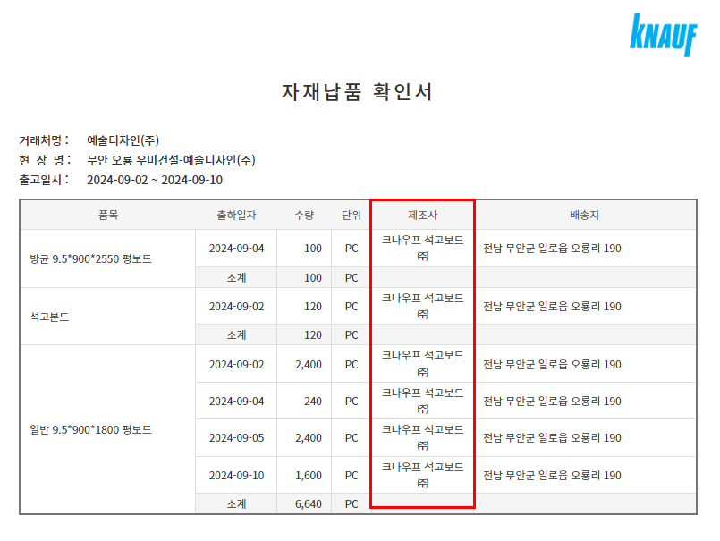
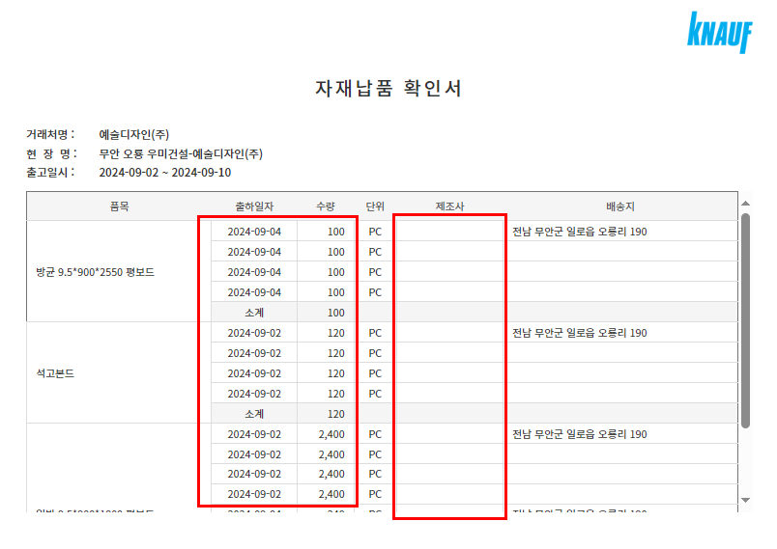
제조사_3.아이템별소계-현장
20241101
개발환경 | 운영환경
수량 불일치
소계는 맞음
(별도 요청)

Slide 9
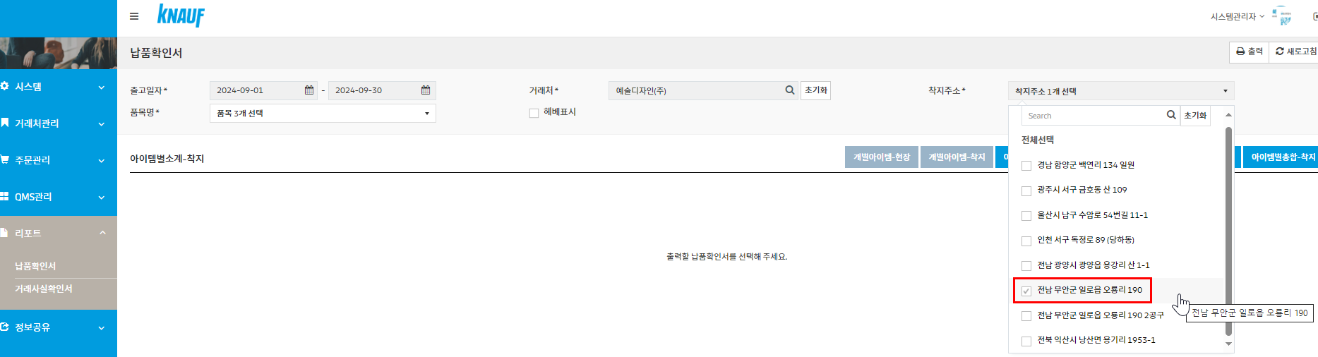
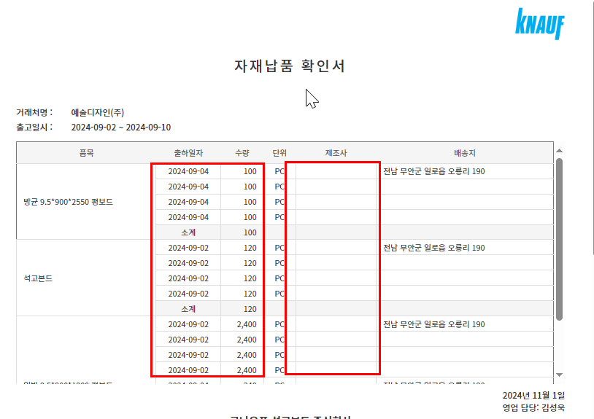
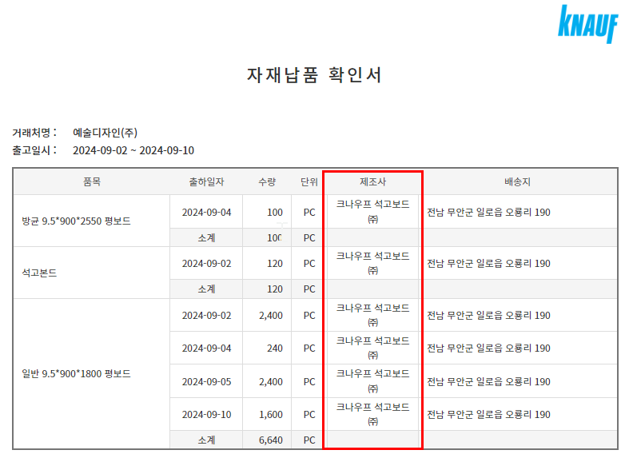
제조사_4.아이템별소계-착지
20241101
개발환경 | 운영환경
수량 불일치
소계는 맞음

Slide 10
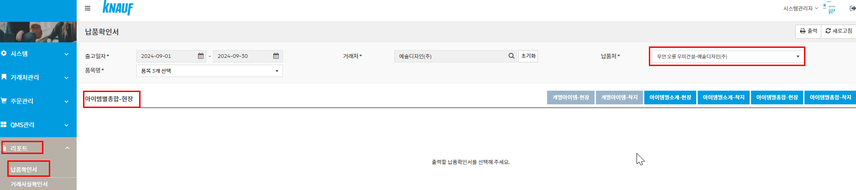
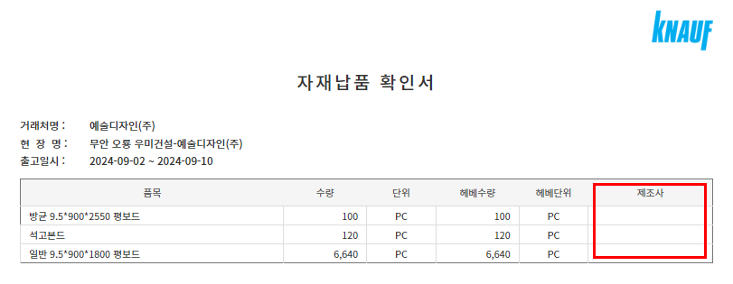
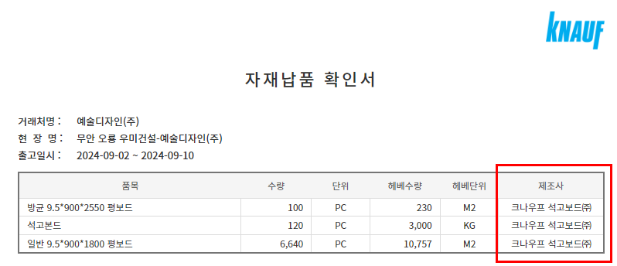
제조사_5.아이템별종합-현장
20241101
개발환경 | 운영환경

Slide 11
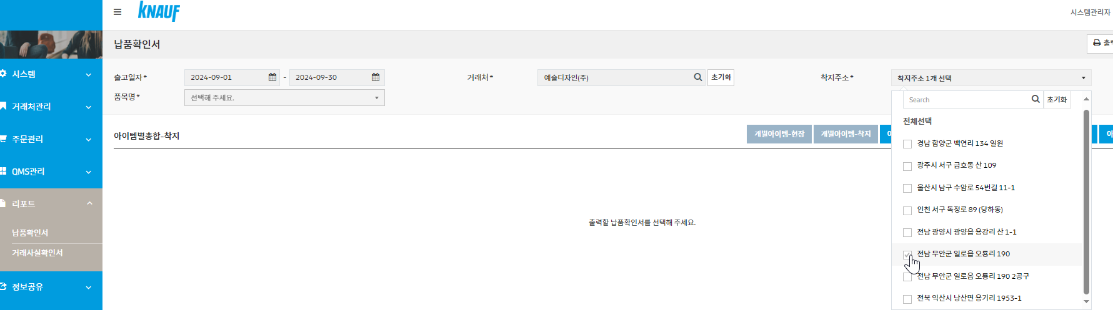
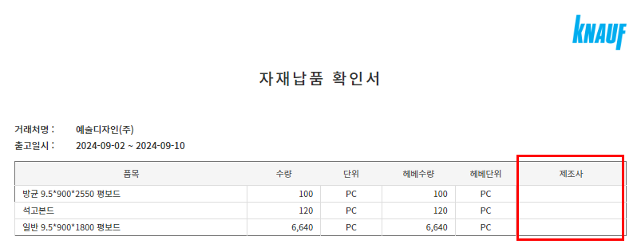
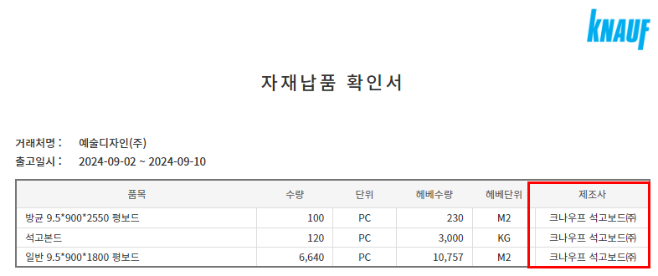
제조사_6.아이템별종합-현장
20241101
개발환경 | 운영환경

Slide 12
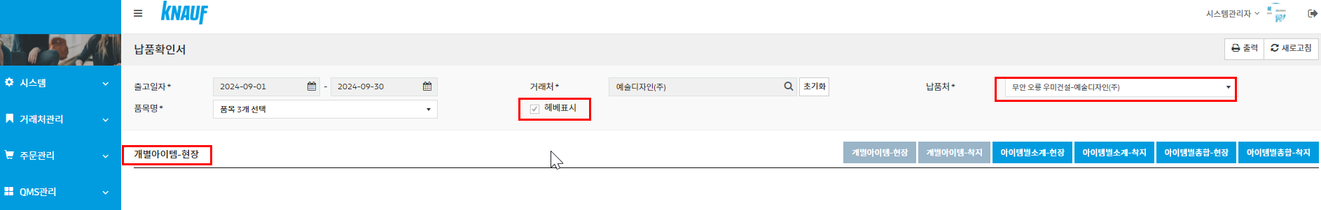
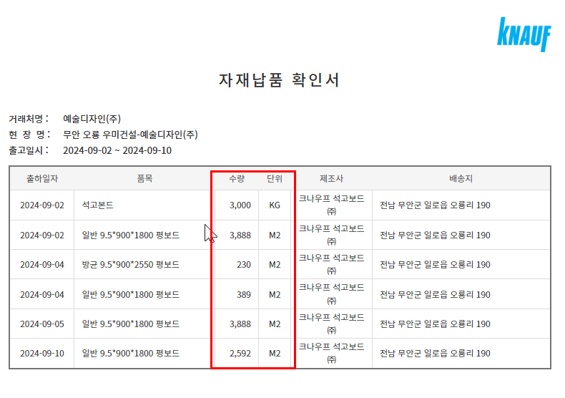
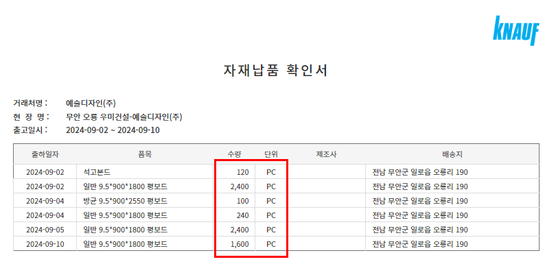
헤베수량_1.개별아이템-현장
20241101
개발환경 | 운영환경

Slide 13
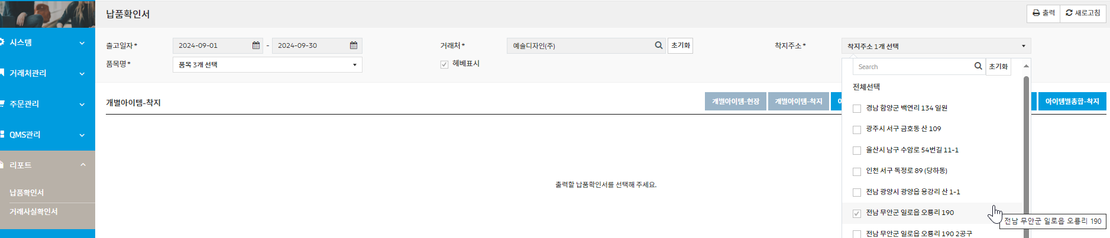
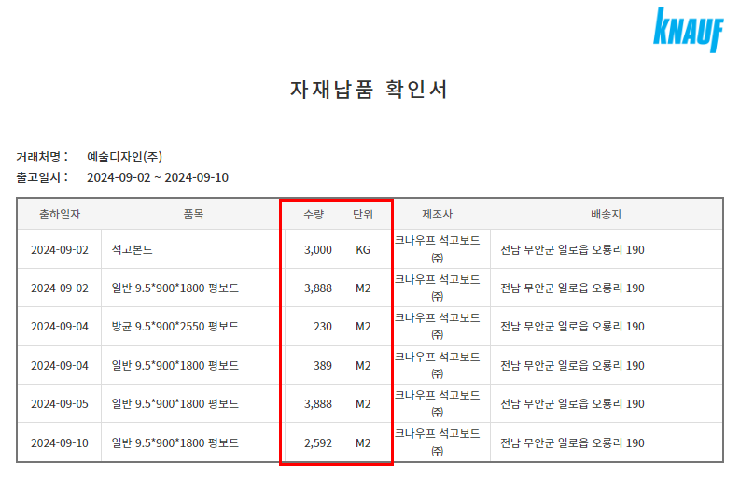
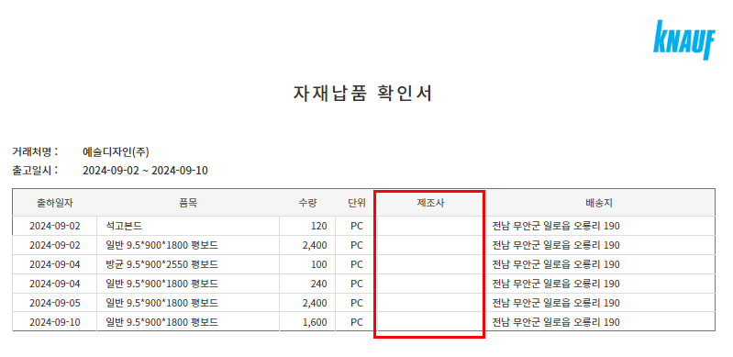
헤베수량_2.개별아이템-착지
20241101
개발환경 | 운영환경

Slide 14
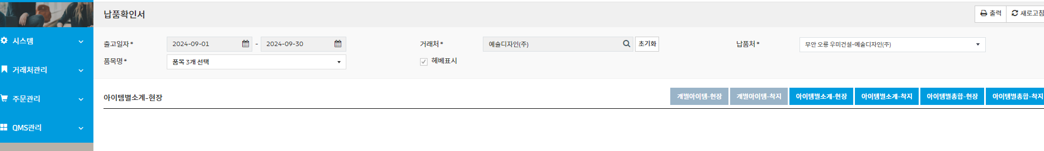
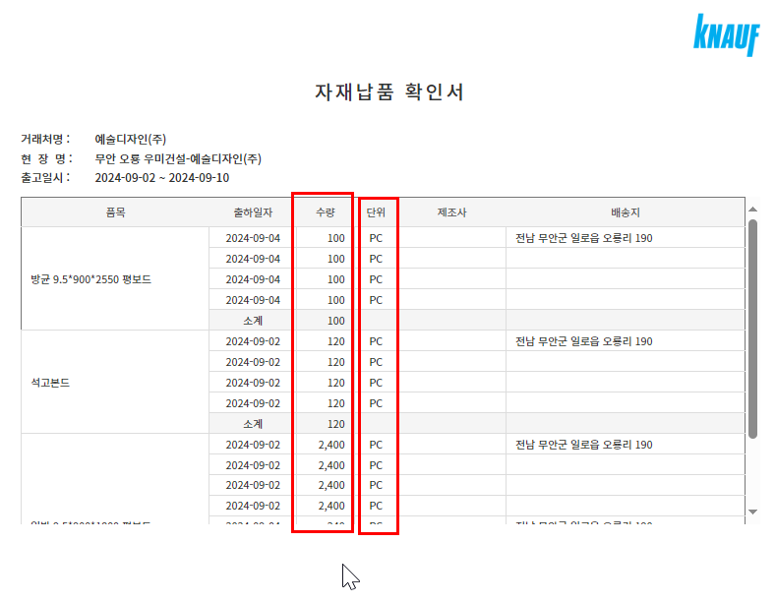
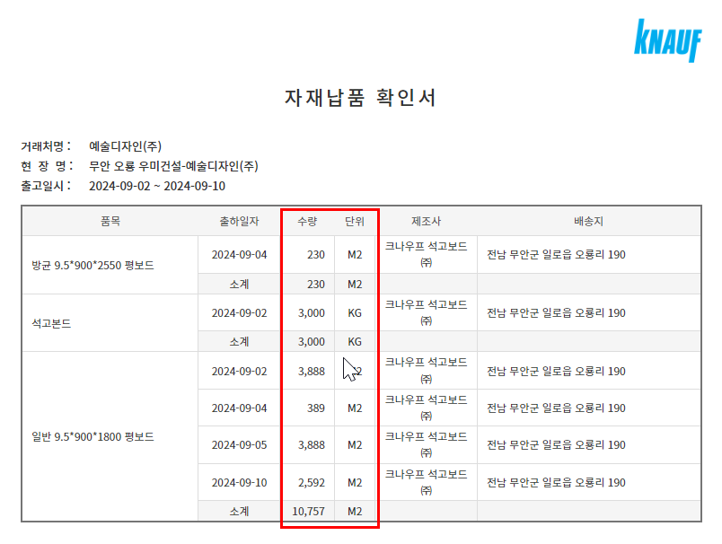
헤베수량 _3.아이템별소계-현장
20241101
개발환경 | 운영환경
수량 불일치
소계는 맞음

Slide 15
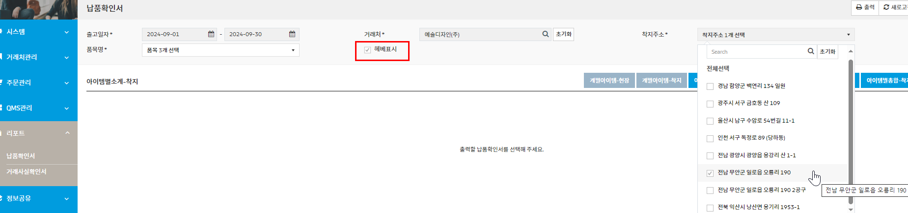
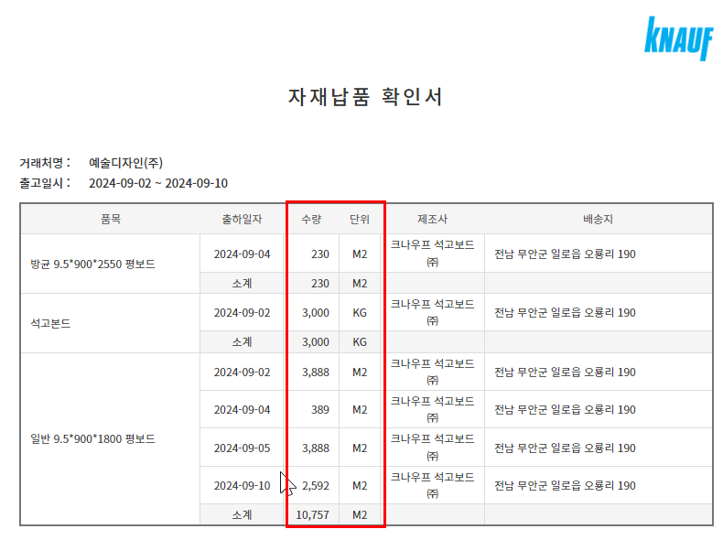
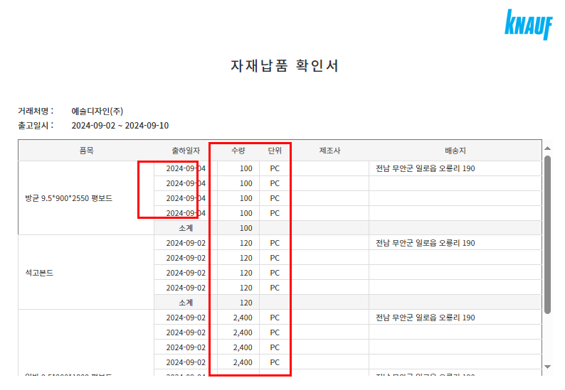
헤베수량 _4.아이템별소계-착지
20241101
개발환경 | 운영환경
수량 불일치
소계는 맞음

Slide 16
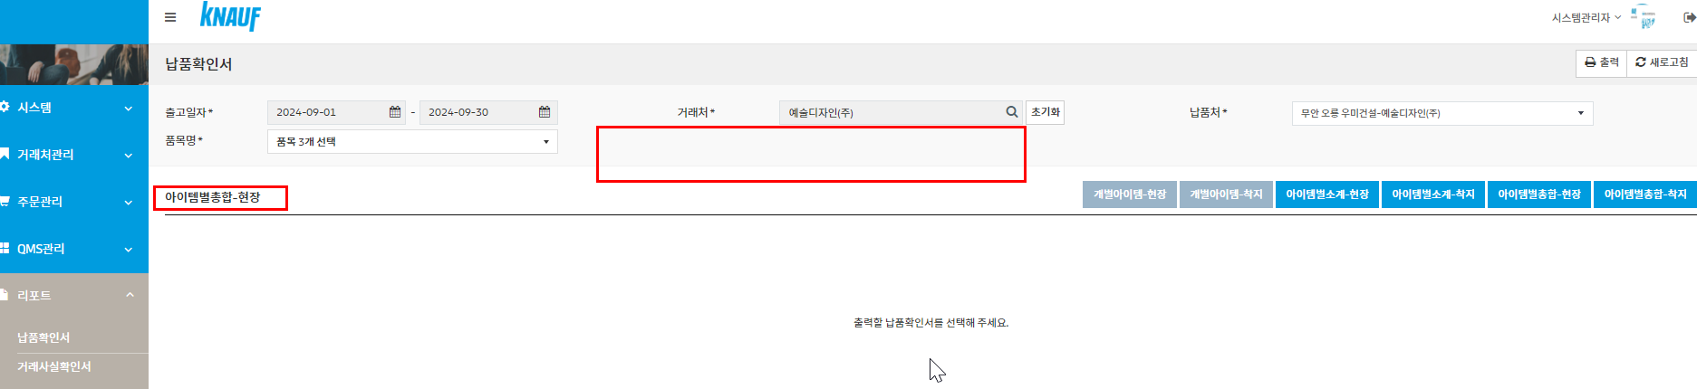
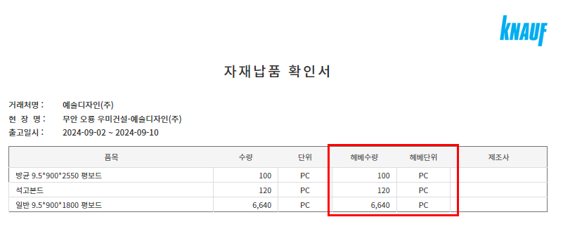
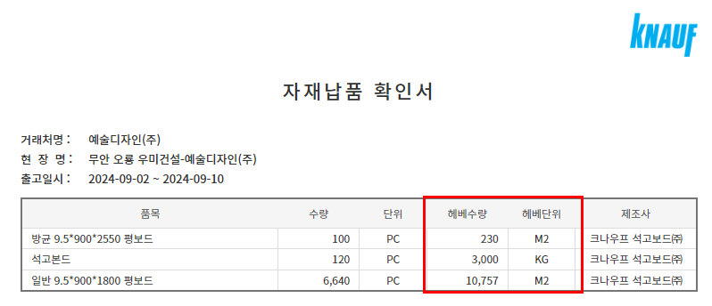
헤베수량 _5.아이템별종합-현장
20241101
개발환경 | 운영환경
헤베표시 조건이 없음
=> 헤베수량이 무조건 나타남

Slide 17
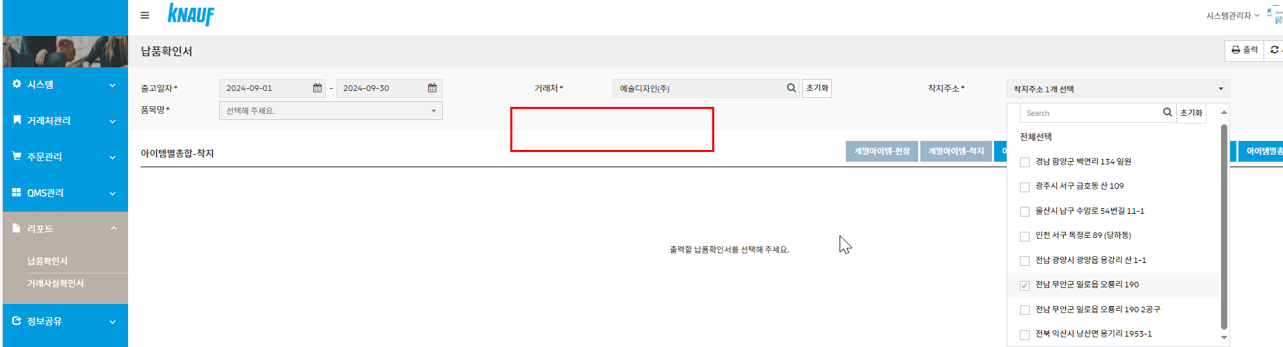
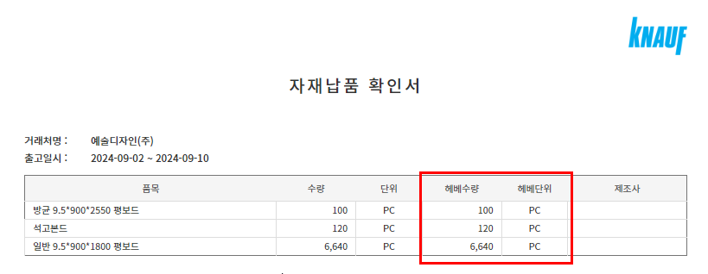
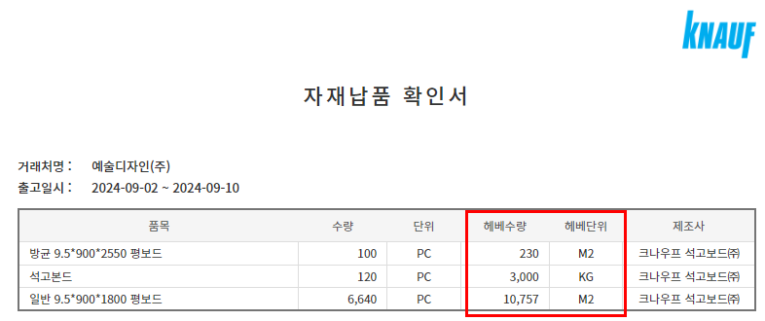
헤베수량 _6.아이템별종합-현장
20241101
개발환경 | 운영환경
헤베표시 조건이 없음
=> 헤베수량이 무조건 나타남

